Slide 1
Turistička geografija sažetak za ispit
Biljni pokrov i tlo
Jadransko more
Vode na kopnu
Zaštićena prirodna i kulturna baština
Stanovništvo

Slide 2
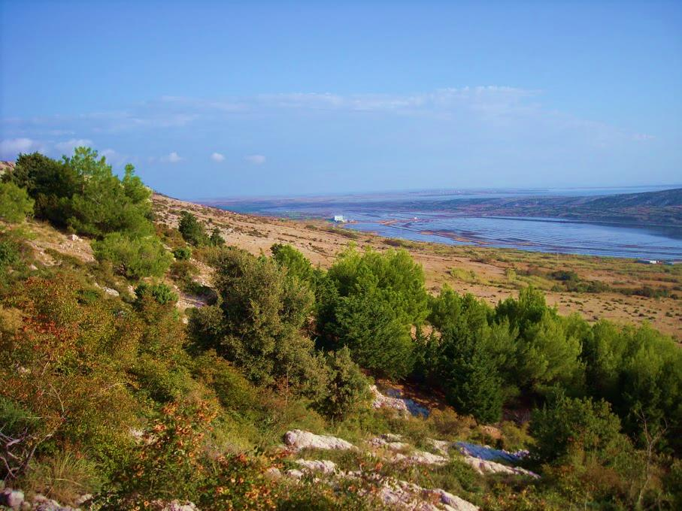
Biljni pokrov i tlo
Turistička geografija

Slide 3
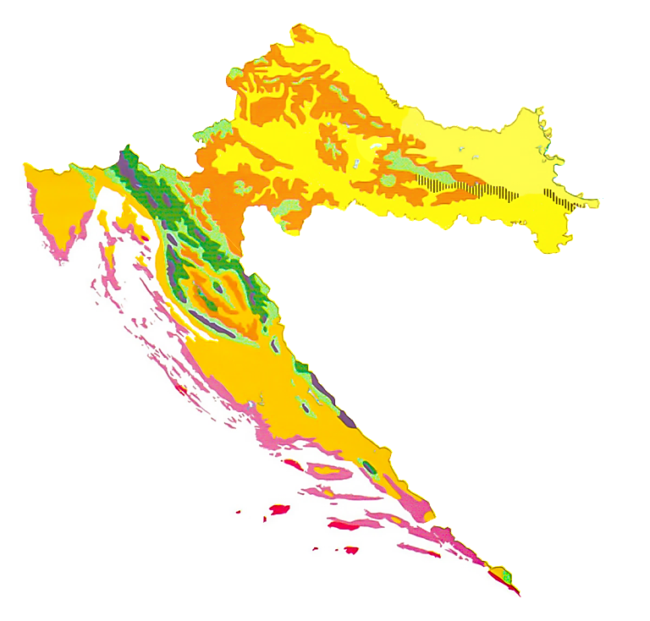
Klimatsko-vegetacijska područja
bor, bukova šuma i šikara
bukova šuma
bukovo-jelova šuma
panonska stepa
makija i masline
šuma hrasta kitnjaka i lužnjaka
makija hrasta crnike
šume hrasta kitnjaka i graba
šuma i šikara hrasta
medunca i crnog graba
hrast medunac i cer
velika biljna raznolikost – 8600 biljnih vrsta
3 klimatsko-vegetacijska područja:
primorsko
gorsko - kotlinsko
panonsko - peripanonsko

Slide 4
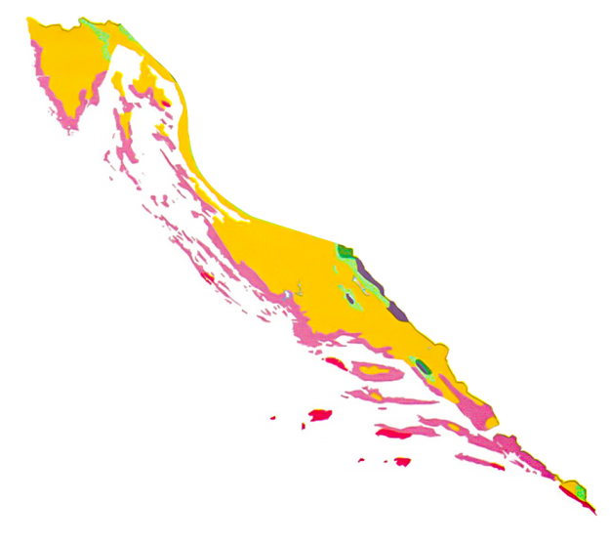
Primorsko klimatsko-vegetacijsko područje
makija i masline
makija hrasta crnike
šuma i šikara hrasta
medunca i crnog graba
najraširenija obojena tla
crvenica
smeđa tla
vegetacija prilagođena klimi (tvrdolisno bilje)
zimzeleni hrast crnika
bor i čempres
makija, garig i kamenjar

Slide 5
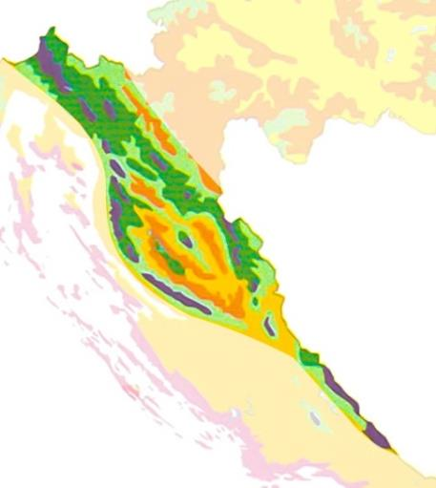
Gorsko-kotlinsko klimatsko-vegetacijsko područje
dominiraju podzoli – smeđa isprana tla (zbog učestalih padalina i otapanja snijega)
tla siromašna hranjivim tvarima
najzastupljenije su šume i livade
bukva, jela, smreka, klekovina
bor, bukova šuma i šikara
bukova šuma
bukovo-jelova šuma
šume hrasta kitnjaka i graba

Slide 6
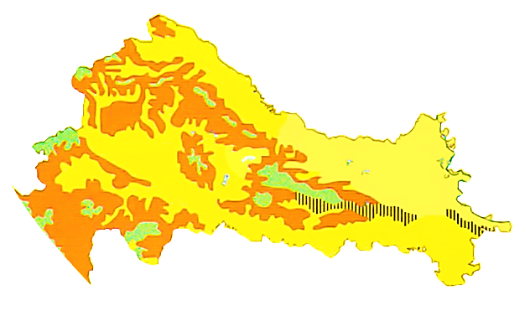
Panonsko-peripanonsko klimatsko-vegetacijsko područje
istočna Hrvatska – plodna tla (žitnica Hrvatske) – crnica
vegetacija: šume hrasta, bukve, kestena i jele
brojna zaštićena područja (Lonjsko polje, Kopački rit, Crna mlaka)
panonska stepa
šuma hrasta kitnjaka i lužnjaka
šume hrasta kitnjaka i graba
hrast medunac i cer

Slide 7
Gospodarsko vrednovanje
oko 40% površine RH obraslo šumom – listopadna šuma i jela
ostatak livade, oranice, goleti, kamenjar i naselja
primorsko područje
na crvenici i smeđim tlima se uzgajaju maslina, vinova loza i voće (Istra, Vinodol, Ravni kotari, Kaštele, Poljica i Konavli)
gorsko-kotlinsko područje
uzgoj krumpira, povrtnica i voća, a šume za obradu i izvoz drva
panonsko-peripanonsko područje
uzgoj žitarica, industrijskog i krmnog bilja, voćarstvo i vinogradarstvo

Slide 8
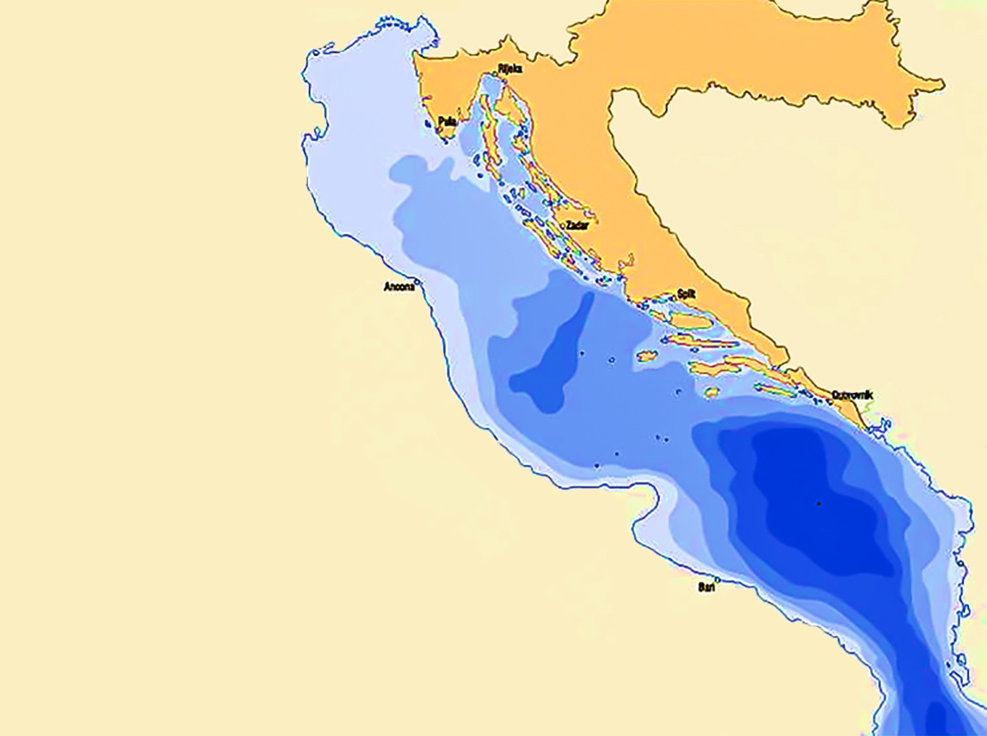
Jadransko more
Turistička geografija

Slide 9
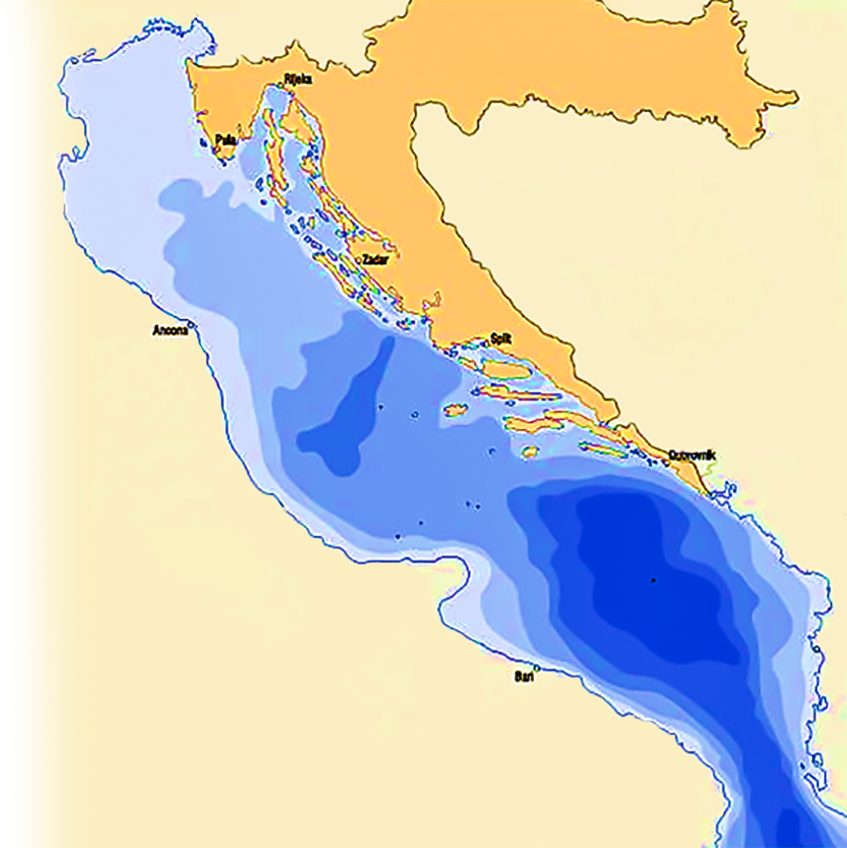
Veličina
Jadransko more je zaljev Sredozemnog mora (odvojen Otranskim vratima)
površina: 135 000 km²
hrvatski dio 31 067 km²
nastalo prije oko 11 700 god
najveća izmjerena dubina – 1 233 m
sjeverni dio plići, južni dio dublji
oko 3/4 pliće od 200 m
istočna obala razvedena, zapadna nerazvedena

Slide 10
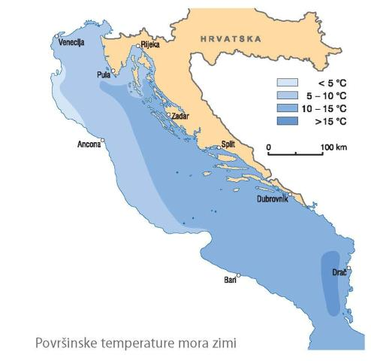
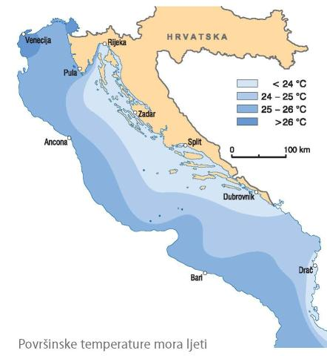
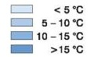
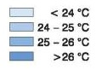
Svojstva Jadranskog mora
svojstva morske vode: temperatura, prozirnost, boja i slanost (salinitet)
TEMPERATURA
Jadran se zagrijava od travna do rujna, a u ostatku godine se hladi
najhladniji siječanj i veljača (oko 9 °C), a najtopliji kolovoz (23 – 25 °C)
na dubinama većim od 100 m temperatura je od 12 do 14 °C

Slide 11
Svojstva Jadranskog mora
SALINITET
prosječna slanoća je 38‰ – solane Nin, Pag i Ston (20% hrvatskih potreba)
južni dio je slaniji od sjevernog jer se u sjeverni Jadran ulijeva rijeka Po a u južni dolazi voda iz Sredozemlja
PROZIRNOST i BOJA
prozirnost Jadrana je između 22 i 33 m, na pučini do 56 m
velika prozirnost radi siromaštva životinjskog svijeta
boja je modra – posljedica podloge, obilježja vode, količine mikroorganizama u vodi
Jadran je siromašan morskim životom, ali bogat brojnošću životinjskih i biljnih vrsta (od 6 do 7 000 biljnih i životinjskih vrsta)
oko 95% površine je prirodne čistoće – pogodno za turizam
najonečišćeniji dijelovi su sjeverni Jadran (ušće rijeka Po) i obala većih gradova

Slide 12
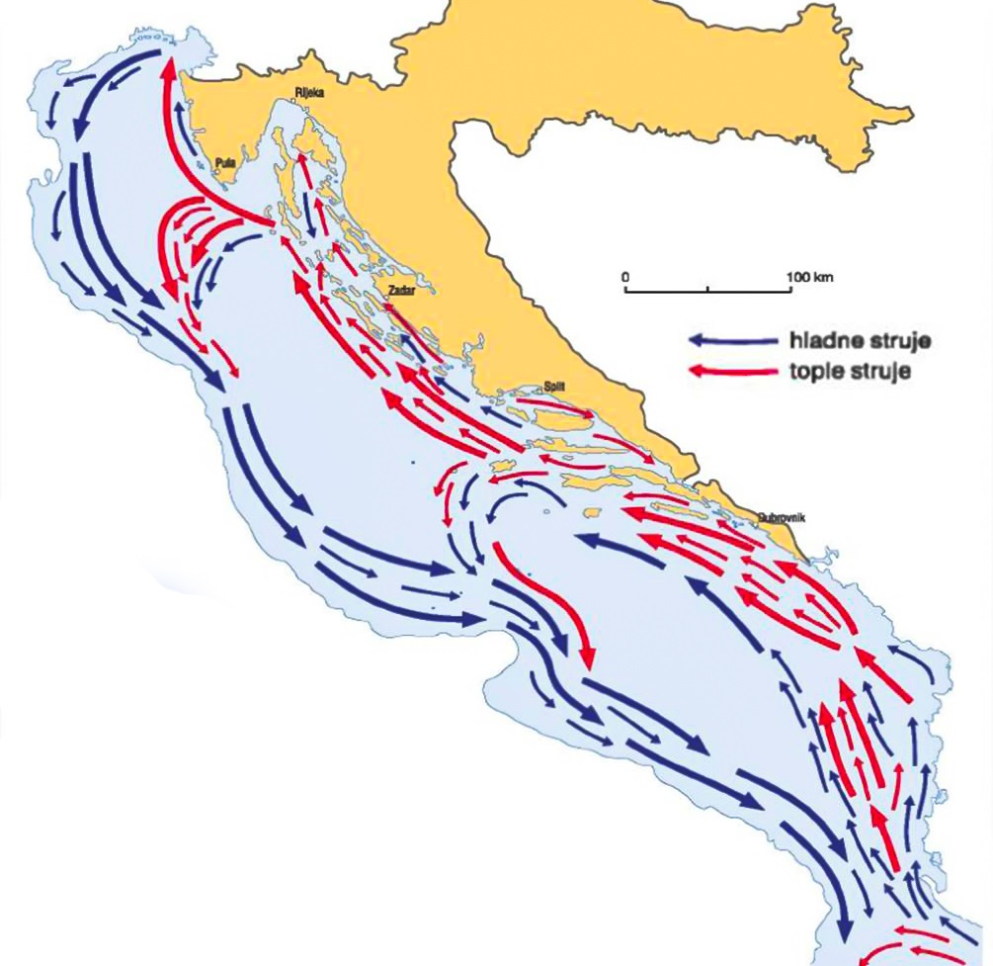
Morske struje i valovi
u Jadran pritječe sredozemna morska struja koja uz hrvatsku obalu teče kao topla, a uz talijansku kao hladna i vraća se u Sredozemlje
najveće valove stvara jugo (do 5 m), dok bura stvara niže (1 do 2 m)

Slide 13
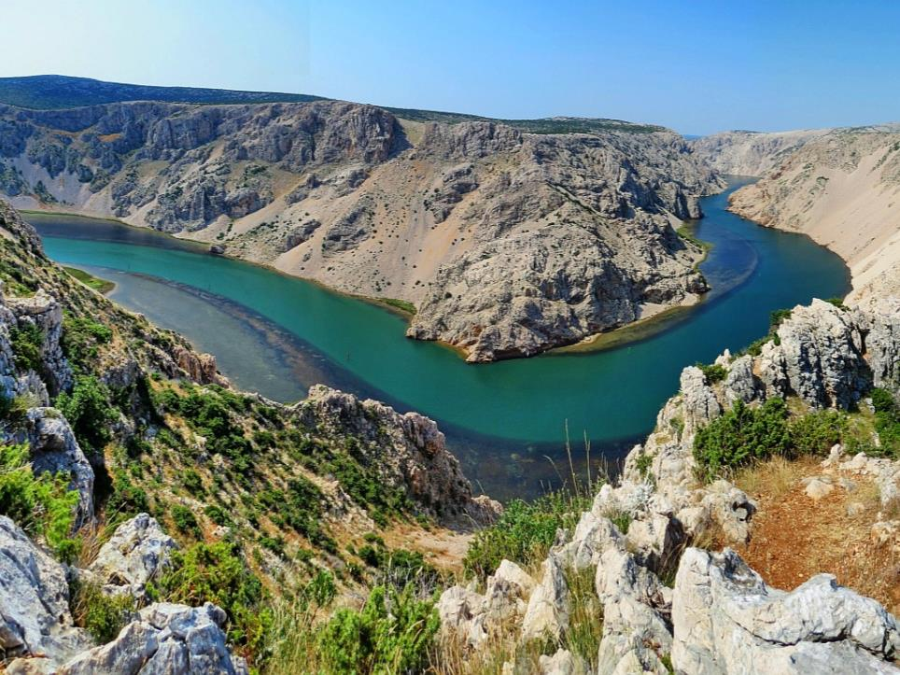
Vode na kopnu
Turistička geografija

Slide 14
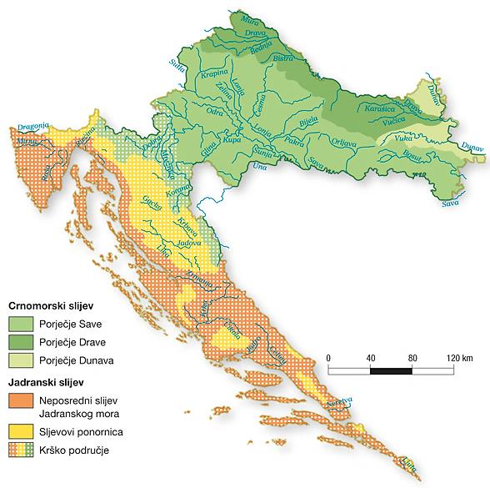
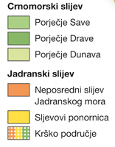
Kopnene vode Hrvatske
velike količine podzemnih voda – izvor pitke vode
2 slijeva:
Crnomorski (62%)
Jadranski (38%)
RIJEKA | Dužina u km
 | Ukupno | u RH
1. Dunav | 2857 | 188
2. Sava | 945 | 562
3. Drava | 707 | 505
4. Mura | 438 | 53
5. Kupa | 296 | 296
6. Neretva | 225 | 20
7. Una | 212 | 120
8. Bosut | 186 | 151
9. Korana | 134 | 134
10. Bednja | 133 | 133
4
1
2
3
5

Slide 15
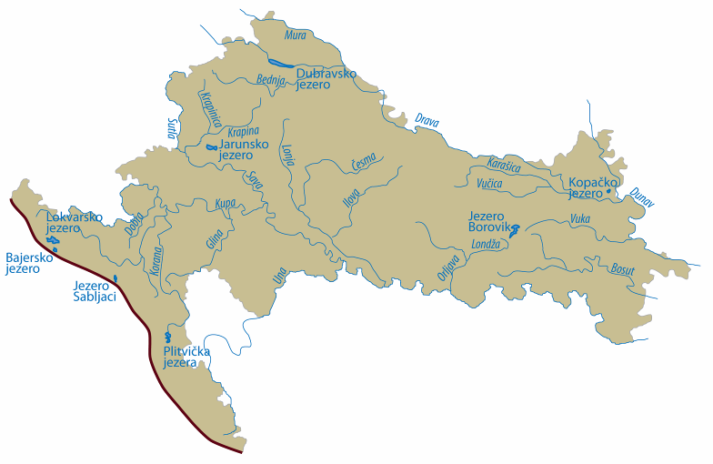
Rijeke crnomorskog slijeva
Mura
rijeke crnomorskog slijeva su: Dunav, Sava, Drava, Mura, Kupa, Una, Bosut, Korana, Bednja….
Bednja
Drava
Kupa
Dunav
Sava
Korana
Bosut
Una
gusta riječna mreža
rijeke su duge, široke i bogate vodom
slaba hidroenergetska iskoristivost
Dunav, Sava, Drava i Kupa su plovne
močvare – Lonjsko polje i Kopački rit

Slide 16
Rijeke crnomorskog slijeva

Slide 17
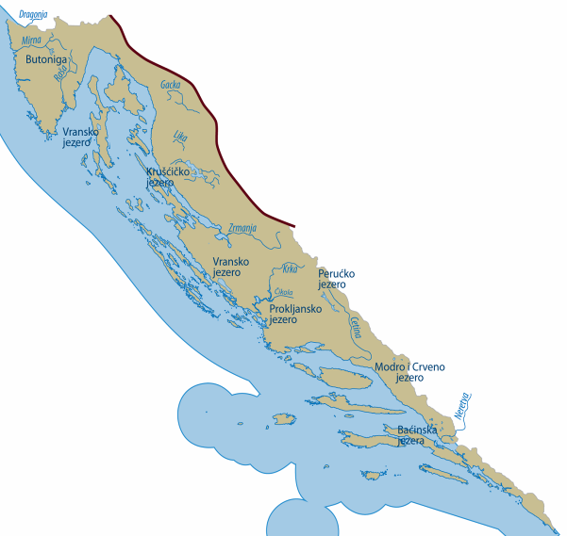
Rijeke jadranskog slijeva
rijeke su kratke i uske (osim Neretve)
gotovo ne postoji površinska riječna mreža
velika hidroenergetska iskoristivost
brojne ponornice
rijeke jadranskog slijeva su: Neretva, Cetina, Krka, Zrmanja, Mirna, Raša, Gacka i Lika (ponornice)
Mirna
Raša
Gacka
Lika
Zrmanja
Krka
Cetina
Neretva

Slide 18
Rijeke jadranskog slijeva

Slide 19
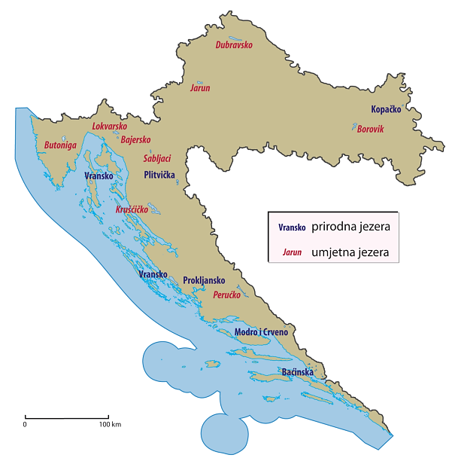
Jezera
po postanku, jezera dijelimo na prirodna i umjetna
najveće jezero je Vransko jezero kod Biograda n/m
JEZERO | Površina (km²)
1. Vransko jezero (Biograd) | 30,7
2. Dubravsko jezero* | 17,1
3. Jezero Peruća* | 13,0
4. Prokljansko jezero | 11,1
5. Varaždinsko jezero* | 10,1
6. Vransko jezero (Cres) | 5,8
7. Krušćičko jezero* | 3,9
8. Kopačevsko jezero | 1,5-3,5
9. Borovik* | 2,5
10. Lokvarsko jezero* | 2,1

Slide 20
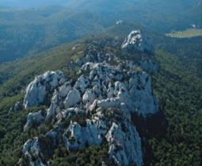
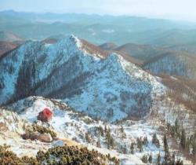
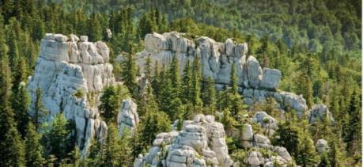
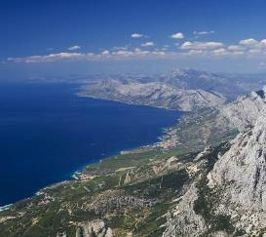
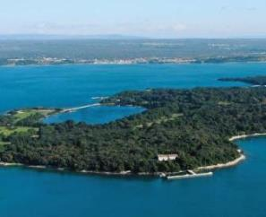
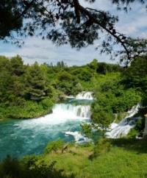
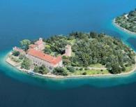
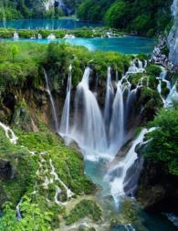
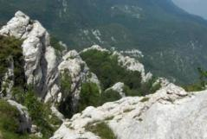
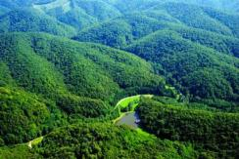
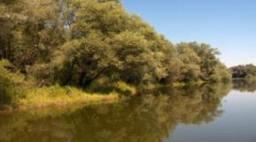
Zaštićena prirodna baština
Turistička geografija

Slide 21
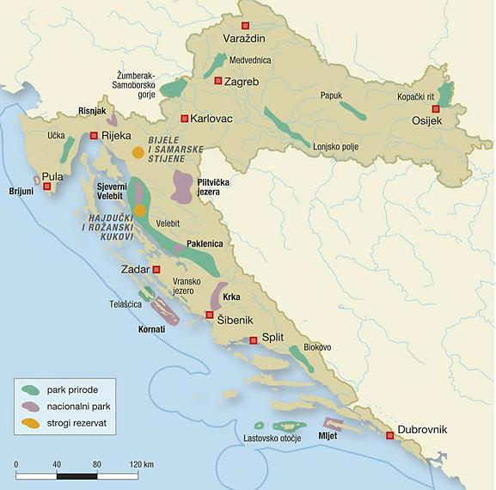
 | Kategorija zaštite | Broj
1 | strogi rezervat | 2
2 | nacionalni park | 8
3 | posebni rezervati | 80
4 | parkovi prirode | 11
5 | regionalni park | 2
6 | spomenik prirode | 106
7 | značajni krajobraz | 85
8 | park-šuma | 36
9 | spomenik parkovne arhitekture | 122
Zakon o zaštiti prirode 9 kategorija zaštite
11,8% površine RH je zaštićeno područje

Slide 22
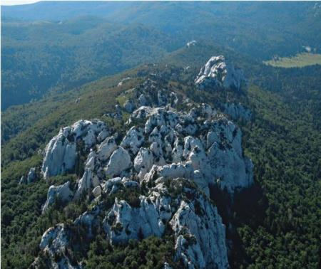
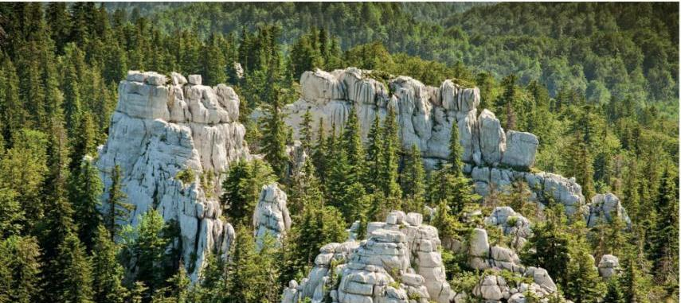
Strogi rezervati
najstrože zaštićena područja
ne smiju se obavljati nikakve djelatnosti (samo znanstvena istraživanja i izleti)
2 stroga rezervata:
Hajdučki i Rožanski kukovi (NP Sj. Velebit)
Bijele i Samarske stijene (Velika Kapela)
Hajdučki i Rožanski kukovi (NP Sj. Velebit)
Bijele i Samarske stijene (Velika Kapela)

Slide 23
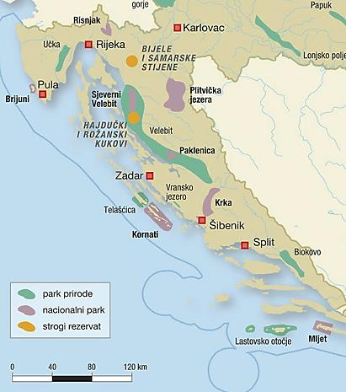
Nacionalni parkovi
sačuvana ili neznatno izmijenjena priroda
zabranjena je gospodarska aktivnost u nacionalnim parkovima (npr. poljoprivreda)
8 nacionalnih parkova:
Plitvička jezera (najstariji – 1949.)
Paklenica
Risnjak
Mljet
Kornati
Brijuni
Krka
Sjeverni Velebit (najmlađi – 1999.)
Plitvička jezera su na UNESCO-vu Popisu svjetske prirodne baštine
Notes:
Pronaći na karti Plitvička jezera

Slide 24
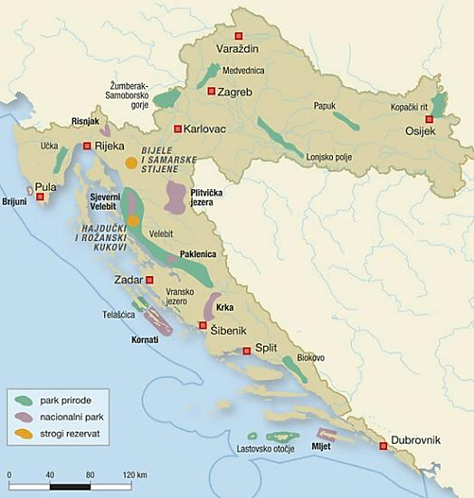
Parkovi prirode
priroda može biti dijelom izmijenjena radom čovjeka i dopuštene su gospodarske aktivnosti (ako ne mijenjaju značaj parka)
u RH je 11 parkova prirode:
Učka
Velebit
Telaščica
Vransko jezero
Biokovo
Lastovsko otočje
Žumberačko-Samoborsko gorje
Medvednica
Lonjsko polje
Papuk
Kopački rit
Notes:
Pronaći na karti Plitvička jezera

Slide 25

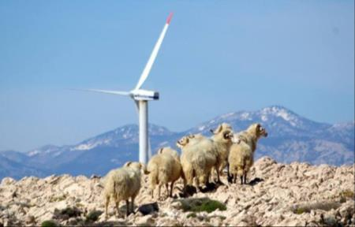
Crveni popis
popis divljih vrsta raspoređenih prema stupnju ugroženosti
oko 3000 vrsta na popisu
neke od zaštićenih životinja i biljaka: vuk, ris, vidra, sredozemna medvjedica, bjeloglavi sup, roda, barska kornjača, blavor, velebitska degenija, hrvatska sibireja…
neke od hrvatskih pasmina:
paška ovca
konj lipicanac
govedo buša
turopoljska svinja
zagorski puran
dalmatinski pas i hrvatski ovčar
Notes:
Pronaći na karti Plitvička jezera

Slide 26
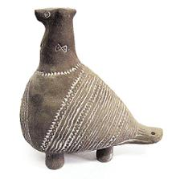

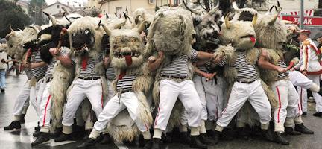
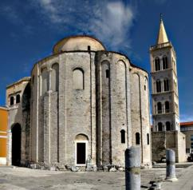

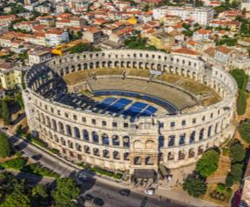

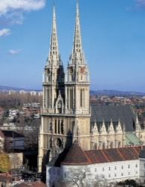

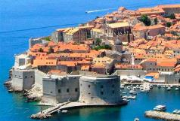
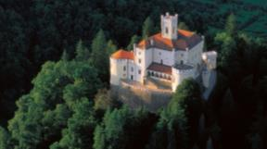
Zaštićena kulturna baština
Turistička geografija

Slide 27
Kulturna baština Hrvatske
kulturna baštinu čine materijalna i nematerijalna dobra iz prošlosti
nematerijalna baština na listi UNESCO-a:
čipkarstvo,
dvoglasno pjevanje Istre i Primorja,
festa Sv. Vlaha,
godišnji ophod kraljice Ljelje iz Gorjana,
zvončari,
procesija „Za križen” na Hvaru,
umijeće izrade drvenih igračaka u Hrvatskom zagorju,
sinjska alka,
bećarci,
nijemo kolo s područja Hrvatske zagore,
medičarski obrti (licitarstvo),
klapsko pjevanje,
mediteranska prehrana na hrvatskom Jadranu
Notes:
Pronaći na karti Plitvička jezera

Slide 28
Kulturna baština Hrvatske
materijalna baština na listi UNESCO-a:
Eufrazijeva bazilika – Poreč
katedrala Sv. Jakova – Šibenik
romanička jezgra Trogira
povijesna jezgra Splita s Dioklecijanovom palačom
Starogradsko polje na Hvaru
stari grad Dubrovnik
za očuvanje kulturne baštine zaduženo je Ministarstvo kulture
Linkovi na 2 videa koja smo gledali na nastavi
Hrvatska baština pod zaštitom UNESCO-a
–LINK: https://www.youtube.com/watch?v=wrNVdOrpabg
–Hrvatska kulturna baština 2014.
–LINK: https://www.youtube.com/watch?v=3o7cRIDcrAE
Notes:
Pronaći na karti Plitvička jezera

Slide 29
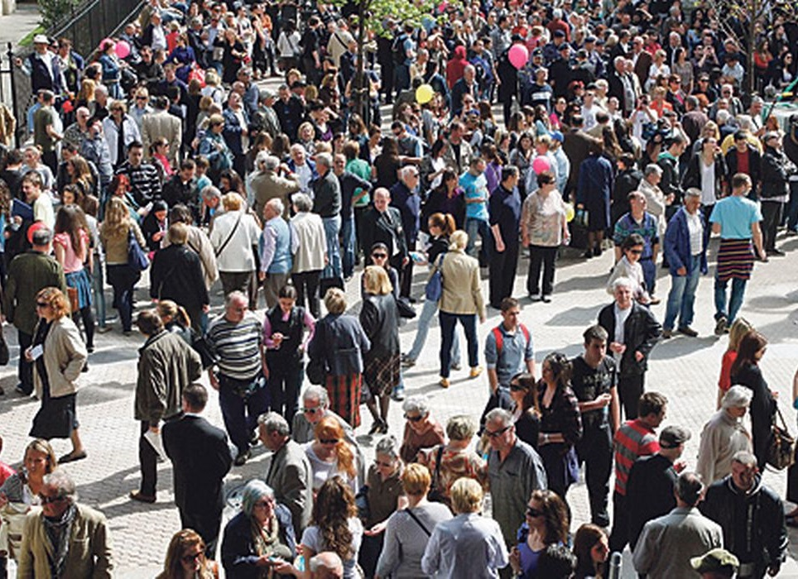
Stanovništvo Hrvatske
Turistička geografija

Slide 30
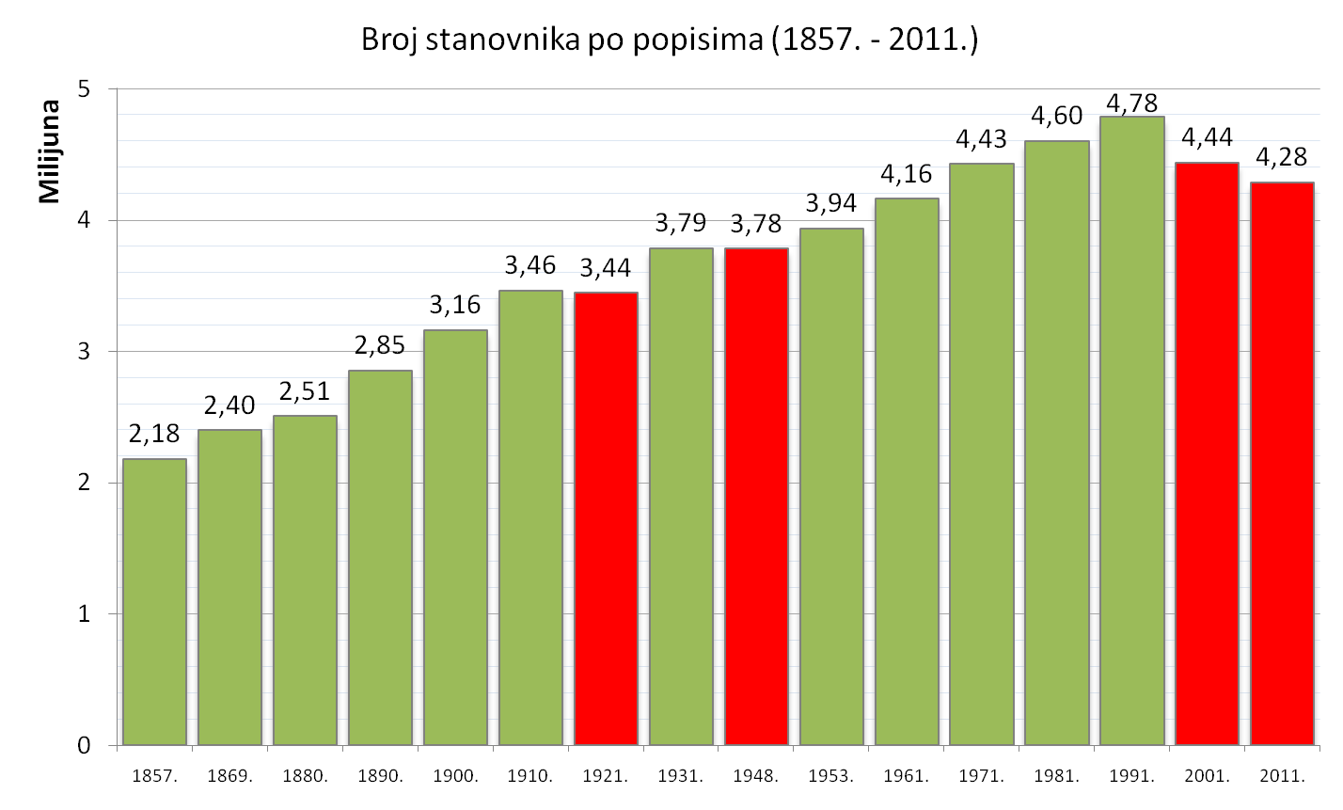
Stanovništvo Hrvatske
prvi popis stanovništva u Hrvatskoj – 1857. – oko 2,2 mil. stanovnika
po zadnjem popisu iz 2011. – 4,28 mil. st (27. u Europi)
u posljednjih 100 godina smo se skoro udvostručili (96% više st.) – u istom vremenu broj stanovnika na svijetu se utrostručio
popisi se provode svakih 10 godina
od 1991. redovito se bilježi prirodni pad (negativan prirodni prirast)
od 16 popisa stanovništva u hrvatskoj povijesti, u 12 ih bilježi prirodni rast, a u 4 prirodni pad u odnosu na prethodni popis
Notes:
Pronaći na karti Plitvička jezera

Slide 31
Prirodno kretanje stanovništva
osnovni pojmovi iz demografije:
stopa nataliteta ili rodnosti – broj živorođene djece na 1000 stanovnika
stopa mortaliteta ili smrtnosti – broj umrlih na 1000 stanovnika
stopa prirodnog prirasta – razlika između stope rodnosti i smrtnosti
demografska tranzicija (prijelaz) – prijelaz s visokih stopa rodnosti i smrtnosti s malim i nepostojanim prirodnim prirastom, na niske stope rodnosti i smrtnosti s malim ali postojanim prirodnim prirastom
prirodni rast – veći natalitet od mortaliteta
prirodni pad – veći mortalitet od nataliteta
od 1991. do danas Hrvatska bilježi prirodni pad – 130 000 djece manje
procjena za 2031. g – 3,6 mil. stanovnika
Notes:
Pronaći na karti Plitvička jezera

Slide 32
Uzroci prirodnog pada br. stanovnika RH
neki od uzroka prirodnog pada stanovništva Hrvatske:
loše gospodarske prilike
migracije selo-grad – u gradu su obitelji manje nego na selu
iseljavanje u druge države – najčešće se iseljava stanovništvo u dobi od 20 do 45 godina
sve kasnije stupanje u brak i sve manji broj djece po obitelji
izostanak pronatalitetne politike – državni poticaji u obliku dječjeg doplatka i naknade za rodilje, bonusi za svako novorođeno dijete, duži porodiljni dopust…
Notes:
Pronaći na karti Plitvička jezera

Slide 33
Gustoća naseljenosti
prosječna gustoća naseljenosti Hrvatske – 75,7 st/km²
neravnomjerna naseljenost – zbog prirodnih, gospodarskih i prometnih uvjeta
rijetko naseljeni otoci (25 st/km²) i Gorsko-kotlinska Hrvatska (12 st/km²)
najgušće naseljena Središnja Hrvatska (107 st/km²) i veći gradovi
Međimurska (156 st/km²) i Varaždinska županija (>130 st/km²)
Grad Zagreb (1232 st/km²)
okolica Zagreba – 19% stanovništva – središte naseljenosti Hrvatske
Zagreb + Split + Rijeka = 1/4 stanovništva na 2% površine
Notes:
Pronaći na karti Plitvička jezera

Slide 34

Kretanje naseljenosti po županijama (2001. – 2011.)
demografski rast imaju županije:
Zadarska
Zagrebačka
Istarska
demografski pad imaju županije:
Vukovarsko-srijemska – pad br. st. od 12%
Brodsko-posavska – pad od 10%
Bjelovarsko-bilogorska – pad od 10%
demografski slom imaju županije:
Ličko-senjska – pad br. st. od 37%
Sisačko-moslavačka – pad od 26%
Notes:
Pronaći na karti Plitvička jezera

Slide 35
Iseljenička zemlja
uz Irce i Židove, Hrvati su jedan od najraseljenijih naroda svijeta
oko 3 mil. Hrvata i njihovih potomaka je izvan matice domovine
najčešće migracije radi političkih i ekonomskih razloga
5 migracijskih razdoblja:
s obzirom na vrijeme, uzrok i smjer, razlikujemo 4 skupine iseljenih Hrvata:
VRIJEME |  | UZROK | SMJER EMIGRACIJE
1. | 15. – 18. st | politički (Osmanlije) | susjedne zemlje
2. | 19. – 20. st | ekonomski | prekooceanske zemlje (Amerika)
3. | Između 2 svjetska rata | ekonomski i politički | prekooceanske i europske – Australija, J. Amerika i Zapadna Europa
4. | Nakon 2. svj. rata | ekonomski i politički | prekooceanske i europske zemlje
5. | Suvremeno razdoblje nakon 1990-ih | ekonomski | svijet (po obrazovnoj strukturi)
autohtoni Hrvati
prekooceanske migracije
iseljenici u europske zemlje
suvremene migracije
Notes:
Pronaći na karti Plitvička jezera

Slide 36
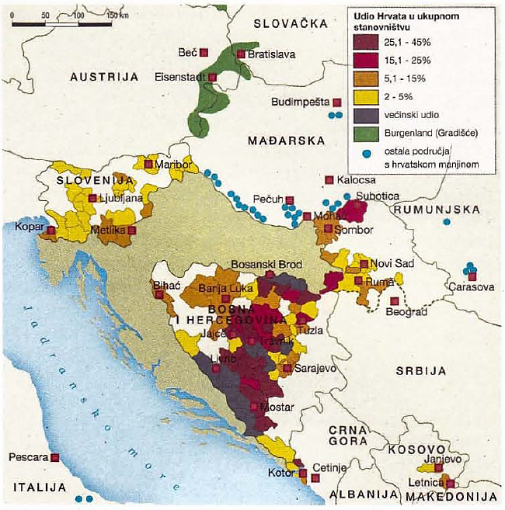
Hrvati izvan Hrvatske
Hrvati u BiH – jedan od 3 državotvorna naroda
autohtone manjine:
Gradišćanski Hrvati (Austrija, Slovačka i Mađarska)
Karaševski Hrvati (Rumunjska)
Moliški Hrvati (Italija)
Janjevci (Kosovo)
Bunjevci i Šokci (Vojvodina)
brojni Hrvati u svijetu:
SAD i Kanada
Južna Amerika – Čile, Argentina
Australija i Novi Zeland
Slovenija, Mađarska, Srbija, Njemačka, Austrija, Švicarska, Švedska i Francuska…
Notes:
Pronaći na karti Plitvička jezera

Slide 37
Unutrašnje migracije
deruralizacija – napuštanje sela i preseljenje u grad
urbanizacija – rast broja stanovništva u gradu
deagrarizacija – prestanak bavljenja poljoprivredom
industrijalizacija nakon 2. svj. rata – urbanizacija Hrvatske
migracije selo-grad – 840 000 st. napušta sela i seli u grad
Slavonija, Podravina, otoci, Hrvatsko zagorje, Kordun, Lika, Dalmatinska zagora
dnevne migracije – gospodarski uvjetovane (radi posla u gradu) te radi školovanja (učenici, studenti)
Notes:
Pronaći na karti Plitvička jezera

